Slide 1


Slide 2
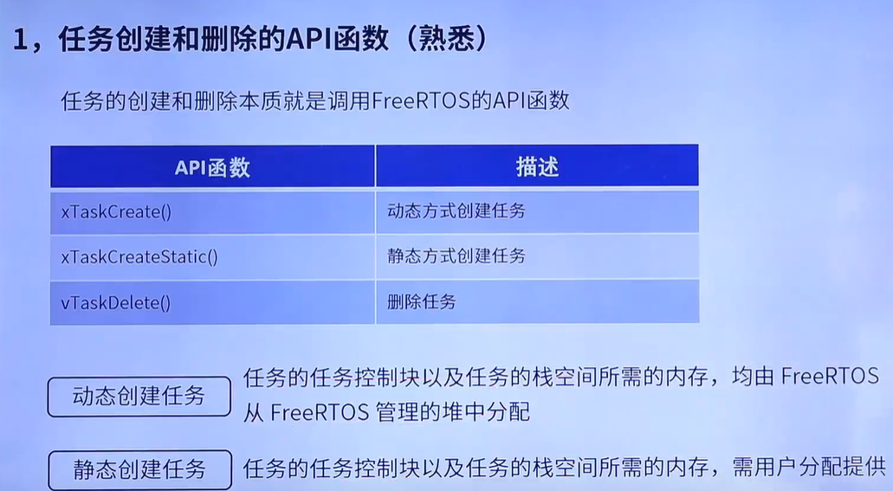
Freertos自动分配

Slide 3
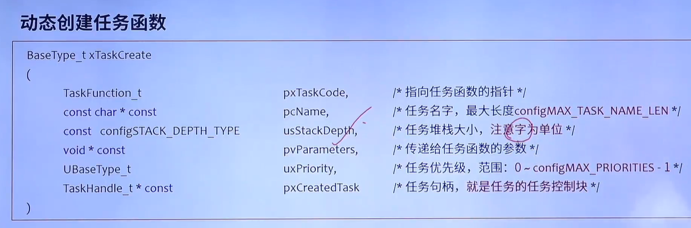


Slide 4
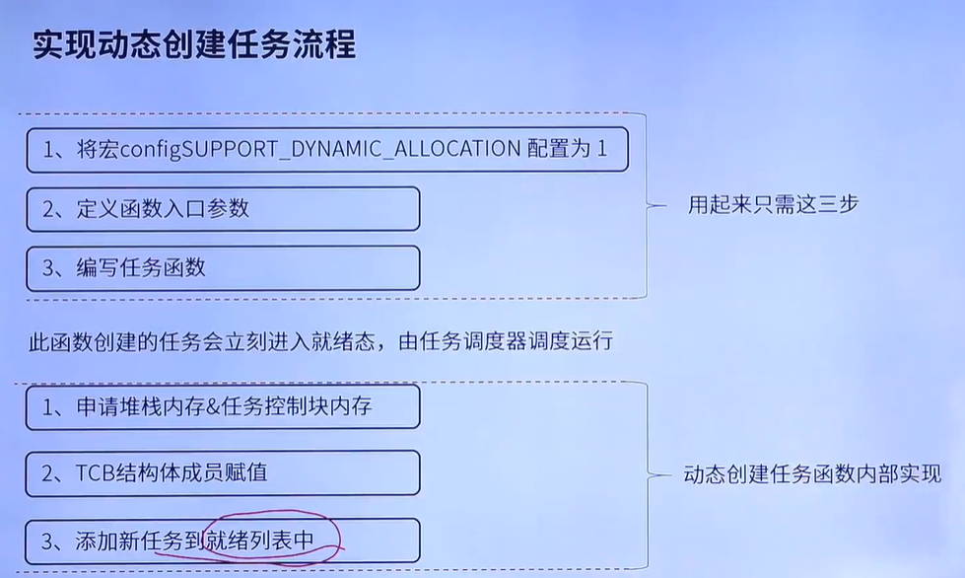
支持动态申请内存配置为1
Freertos自动申请
每个任务都有自己的任务控制块，它的结构体成员就包括任务名字，任务优先级等等

Slide 5
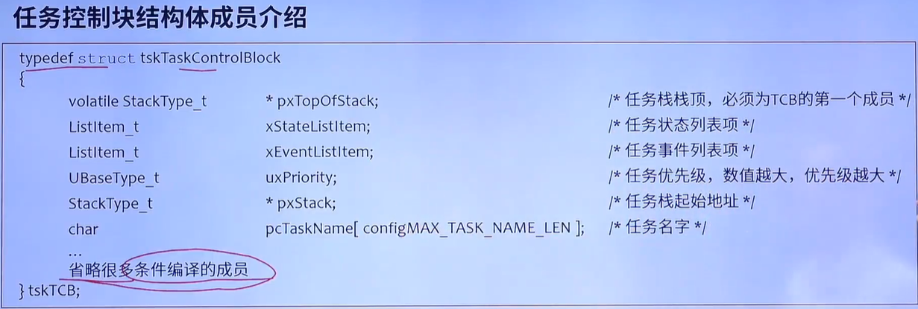

任务栈顶指针，与任务切换时上下文保存，任务恢复联系密切（重要）
任务堆栈首地址保存

Slide 6
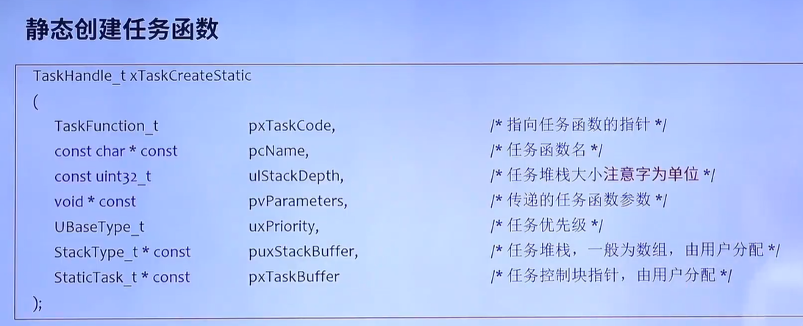
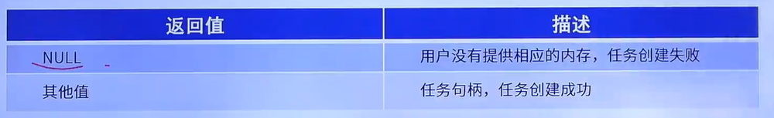

Slide 7
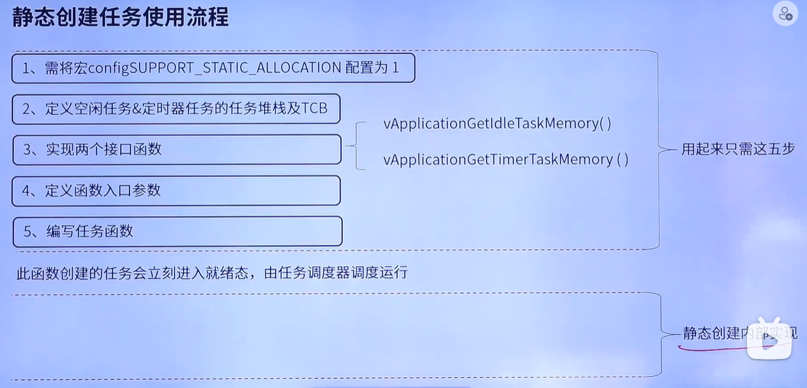
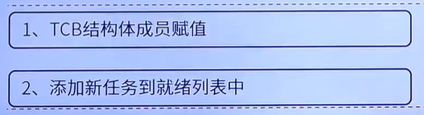
支持静态申请内存配置为1
空闲任务内存赋值（必须）
软件定时器任务内存赋值（可选）

Slide 8



删除任务自身的时候在空闲任务中释放被删除任务的内存

Slide 9
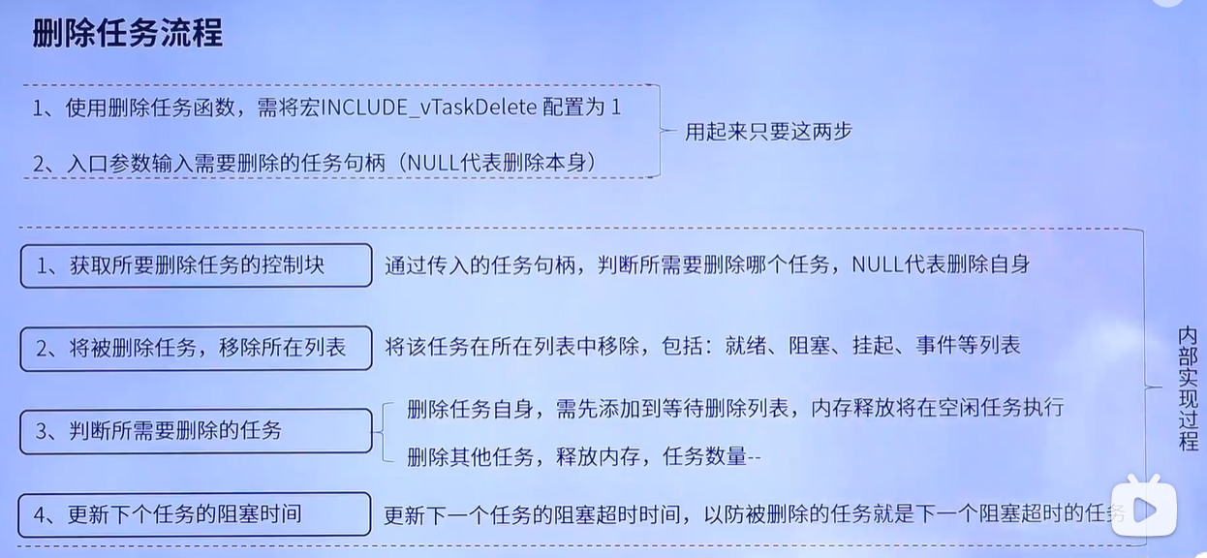
如果参数填写NULL
删除正在运行的任务要等待运行完成

Slide 10


Slide 11
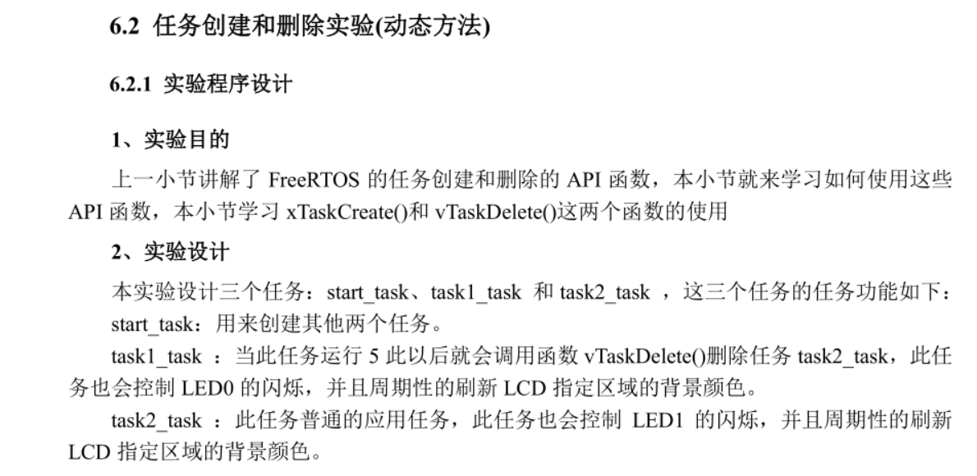
创建完两个个任务之后就要调用函数把start_task删除，如果一直创建任务，内存爆炸

Slide 12
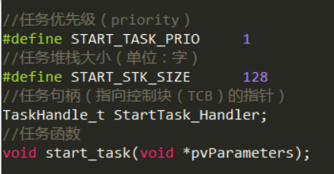
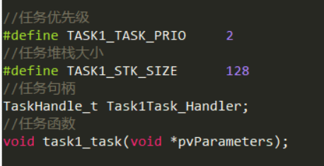
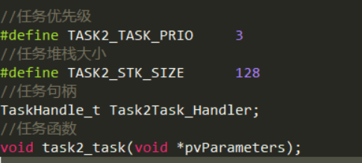
Start_task任务配置
task1任务配置
task2任务配置
首先对要创建的任务进行任务配置（前两个是进行宏定义方便后面直接使用）
包括任务优先级，任务堆栈大小，任务句柄，任务具体执行函数的声明

Slide 13
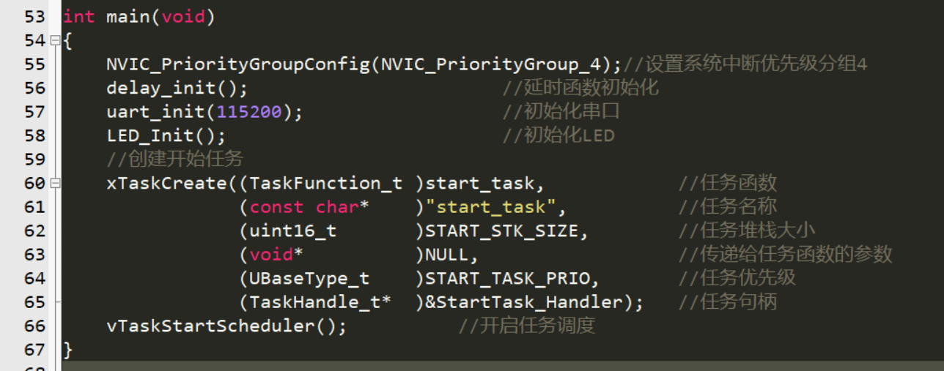
直接进行main函数编写，内容首先为：中断优先级分组以及各种外设的初始化函数
其次：调用函数 xTaskCreate()进行开始任务的创建，在main函数中创建的是start_task任务，这个任务主要是为了创建其他两个任务，然后xTaskCreate()函数需要填写参数，就是之前的宏定义和配置，包括任务函数，任务名称，堆栈大小等
最后：调用函数 vTaskStartScheduler()开启 FreeRTOS 的任务调度器，FreeRTOS 开始运行

Slide 14
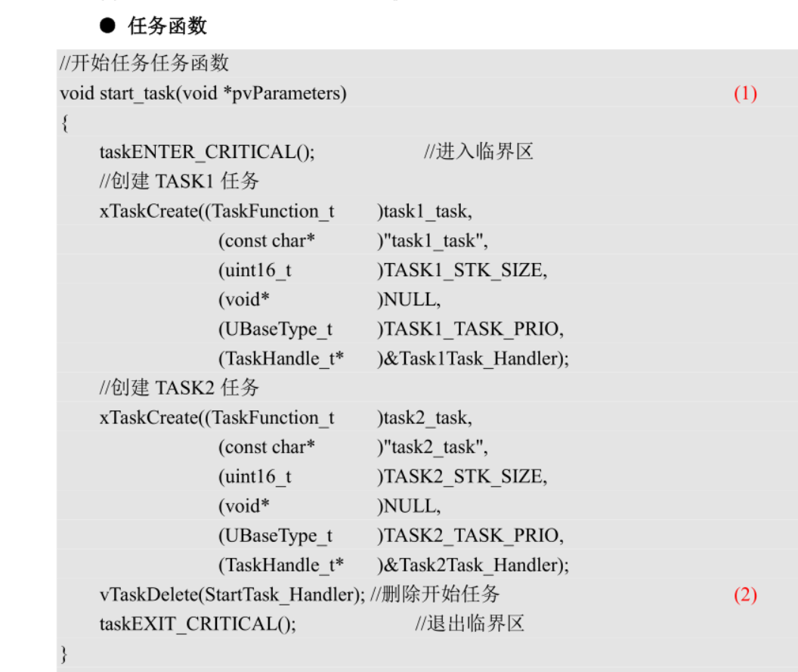
然后进行三个任务函数的编写
首先是开始任务start_task的任务函数
start_task的任务函数的具体执行内容就是创建另外两个函数，所以这里需要调用两次xTaskCreate()进行Task1和Task2的创建并填写参数
创建完两个需要的任务之后，调用vTaskDelete()将开始任务进行删除
需要填写的参数是被删除任务的任务句柄，这里是StartTask_Handler
taskENTER_CRITICAL(); //进入临界区是关闭中断，防止其他任务打断开始任务进行任务切换，任务创建后退出临界区，再根据优先级切换任务

Slide 15
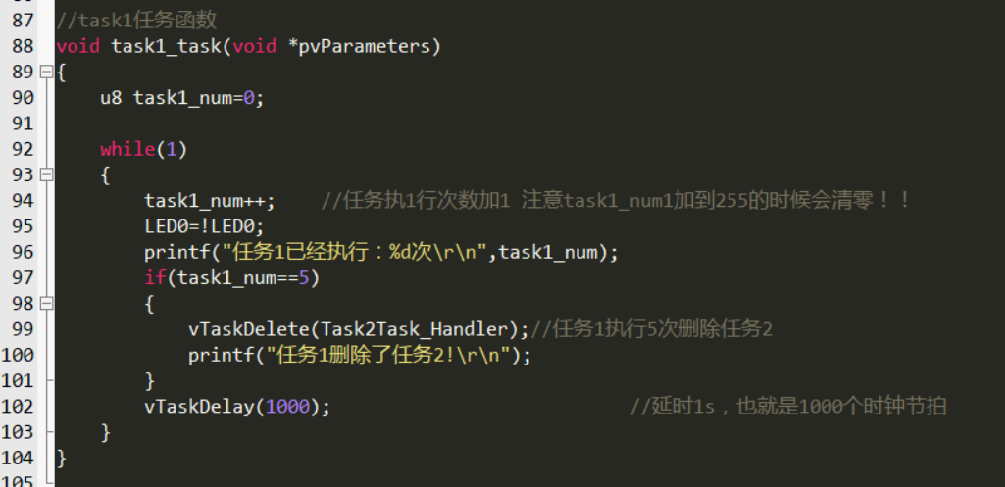
编写task1任务的内容

Slide 16
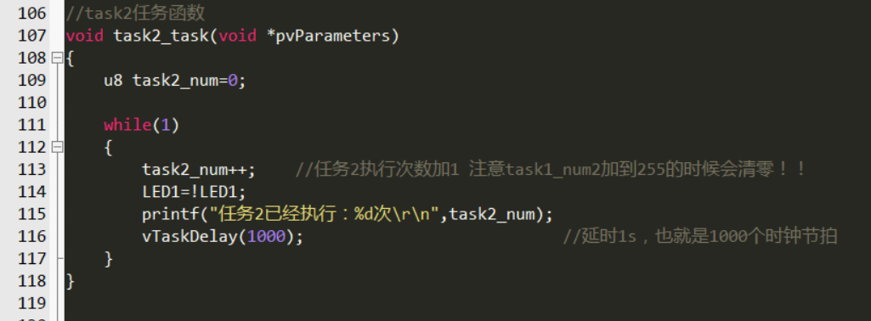
编写task2任务的内容

Slide 17
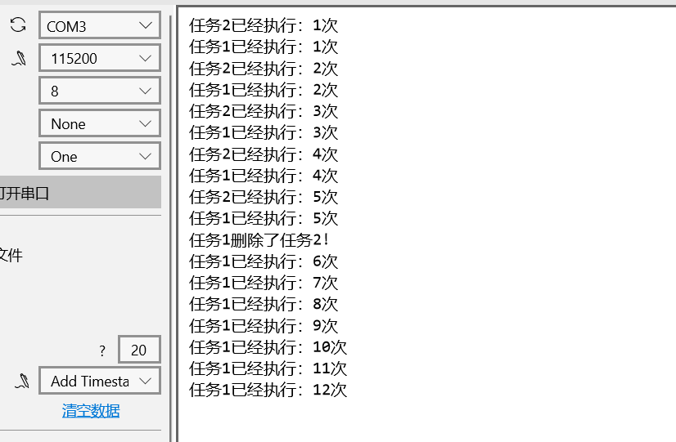
串口助手打印信息，可以看出，任务2优先级高，任务2先执行，然后延时阻塞，任务1执行，延时阻塞，2再执行，到任务1执行5次，任务1将任务2删除，后面1一直执行，符合预期

Slide 18
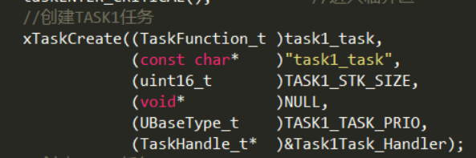
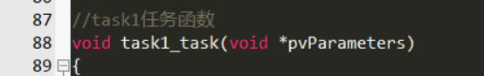
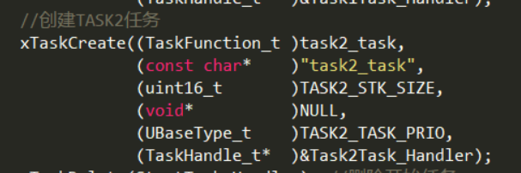
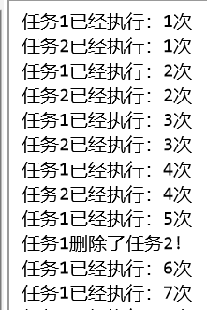
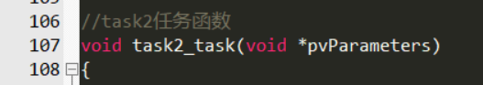
vTaskStartScheduler(); //该函数被调用之后，开启任务调度，freertos开始运行，然后开始任务start_task()就开始执行了
创建了task1任务，然后task1优先级高，就先执行任务1，然后遇到阻塞，创建task2，优先级更高，执行task2，再遇到阻塞延时，返回开始任务，删除开始任务，后面就是交替执行
串口打印结果显示
但是任务2比1优先级更高，我不想让1先执行，任务切换是在中断中进行的，所以我希望可以将两个任务都创建完成之后再根据优先级开启任务切换，加入taskENTER_CRITICAL()

